Slide 1
Совершенствование классификации занятий, профессий рабочих, должностей служащих в Республике Беларусь
НИИ труда Минтруда и соцзащиты

Slide 2
1 января 2018 года вступило в силу постановление Министерства труда и социальной защиты Республики Беларусь № 33 от 24.07.2017 «Об утверждении Общегосударственного классификатора Республики Беларусь».

Slide 3
Классификация занятий, профессий рабочих и должностей служащих в Республике Беларусь, действующая до 1 января 2018:
ОКРБ 006-2009 «Профессии рабочих и должности служащих» (ОКПД)
ОКРБ 014-2007 «Занятия» (ОКЗ)

Slide 4
Классификация занятий, профессий рабочих и должностей служащих в Республике Беларусь
ОКПД – система классификации информации о профессиях рабочих и должностях служащих, содержащейся в соответствующих квалификационных справочниках:
Едином квалификационном справочнике должностей служащих (ЕКСД)
Едином тарифно-квалификационном справочнике работ и профессий рабочих (ЕТКС).

Slide 5
Классификация занятий, профессий рабочих и должностей служащих в Республике Беларусь
Объекты классификации: профессии рабочих и должности
служащих
Классификационная группа: профессии рабочих
(Таблица 1 ОКПД)
Классификационная группа: должности служащих
(Таблица 9 ОКПД)
Руководители
Специалисты
Другие служащие

Slide 6
Классификация занятий, профессий рабочих и должностей служащих в Республике Беларусь
ОКЗ – система классификации информации о занятиях (совокупности однородных видов работ, выполняемых работниками).

Slide 7
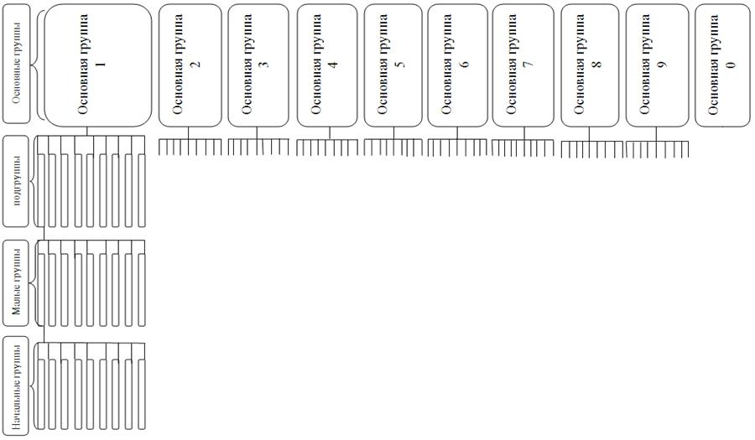
Классификация занятий в ОКЗ выполнена
по иерархической системе с четырьмя уровнями классификации
(основные группы, подгруппы, малые группы, начальные группы)

Slide 8
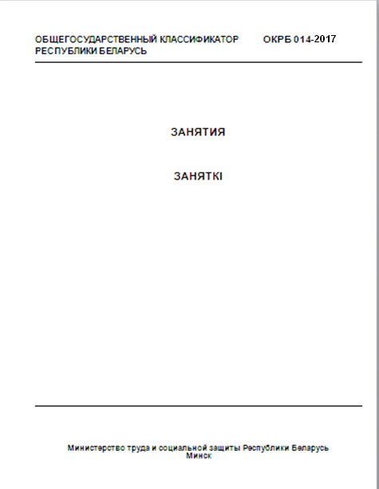
ОКРБ
014-2007 «Занятия»
ОКРБ
006-2009 «Профессии рабочих и должности служащих»
Новая редакция

Slide 9
Работа
набор задач и обязанностей, которые выполняются или должны выполняться одним лицом, работающим у нанимателя или самозанятым
Занятие
набор работ, характеризующихся высокой степенью совпадения выполняемых основных задач и обязанностей

Slide 10
В ОКЗ занятия представлены КХ должностей служащих и ТКХ профессий рабочих
Наименование конкретного занятия соответствует наименованию профессии рабочего (должности служащего).
Описания конкретных занятий соответствуют ТКХ (КХ) профессий рабочих (должностей служащих), содержащимся в ЕТКС и ЕКСД

Slide 11
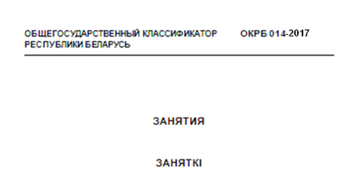
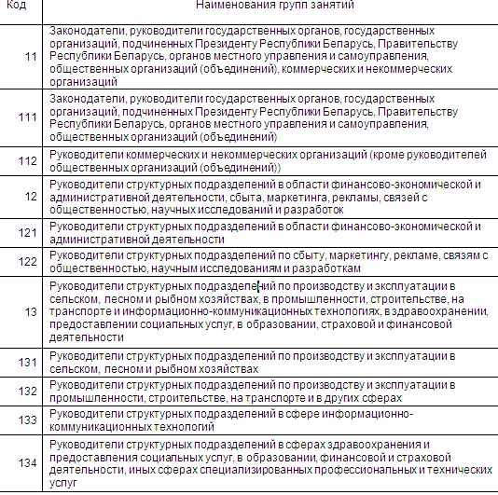

Slide 12
ОКЗ |  | МСКЗ-08
группы | 10 | 10 | major groups
подгруппы | 40 | 43 | sub-major groups
малые группы | 124 | 130 | minor groups
начальные группы | 432 | 436 | unit groups
1 | Руководители
2 | Специалисты-профессионалы
3 | Специалисты
4 | Работники, занятые предоставлением офисных административных услуг, услуг потребителям, подготовкой, обработкой информации и учетом
5 | Работники сферы обслуживания, торговли и других родственных видов деятельности
6 | Квалифицированные работники сельского и лесного хозяйств, рыбоводства и рыболовства
7 | Квалифицированные рабочие промышленности, строительства и рабочие родственных профессий (за исключением работников, вошедших в основную группу 8)
8 | Операторы, аппаратчики, машинисты и другие рабочие, занятые управлением, эксплуатацией и обслуживанием установок и машин, сборщики изделий
9 | Неквалифицированные работники
0 | Военнослужащие

Slide 13
Классификатор используется для решения задач
проведение государственных статистических наблюдений;
анализ и прогноз показателей в сфере занятости;
анализ и прогноз потребности экономики в кадрах;
обеспечение потребностей нанимателей, органов государственного управления в информации о занятиях, должностях служащих, профессиях рабочих;
обеспечение сопоставимости данных по вопросам занятости населения при международном обмене статистической информацией

Slide 14
Признаки классификации высокая степень совпадения занятий по двум параметрам: специализация навыков и уровень навыков
Специализация навыков
характеризуется областью требуемых знаний; используемыми инструментами и оборудованием; обрабатываемыми или используемыми материалами; видами производимых товаров или услуг.
Уровень навыков
(определяется как показатель сложности и объема задач и обязанностей, выполняемых в рамках занятия)
характеризуется характером работы, выполняемой в рамках определенного занятия, во взаимосвязи с типичными задачами и обязанностями; совокупностью освоенных теоретических знаний и практических умений, необходимых для качественного осуществления определенного занятия.

Slide 15
Для целей ОКЗ
понятие навыки определено как способность работника выполнять конкретные задачи и обязанности в рамках конкретной работы
.

Slide 16
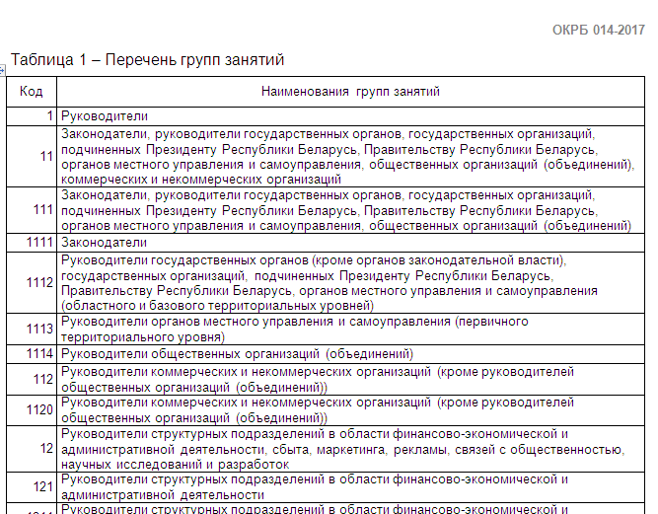

Slide 17
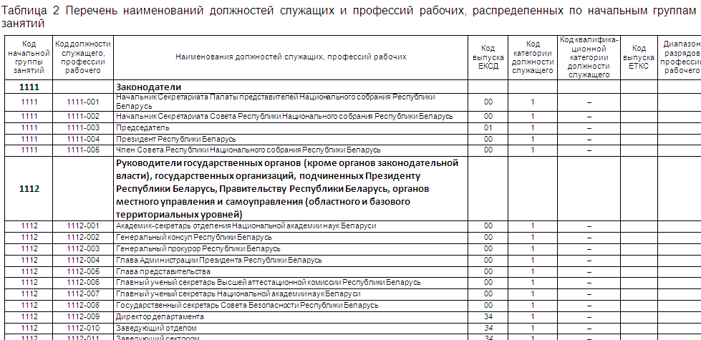
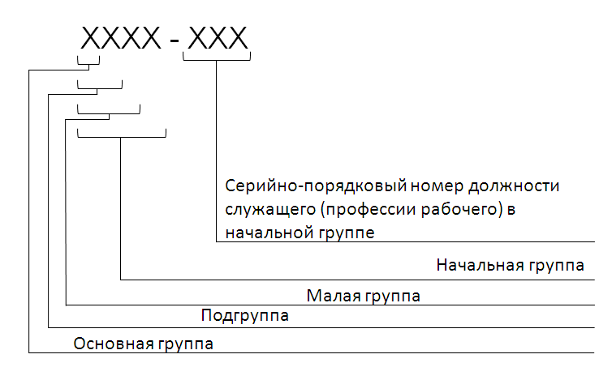

Slide 18
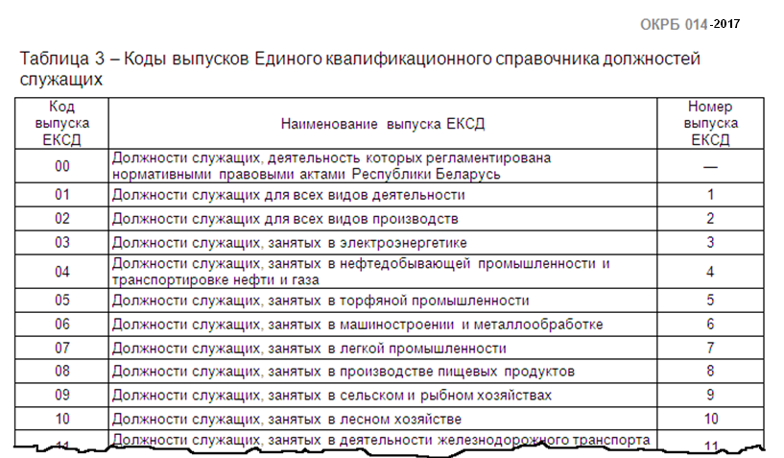
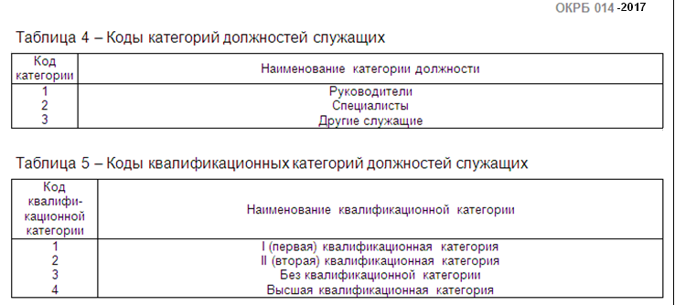

Slide 19
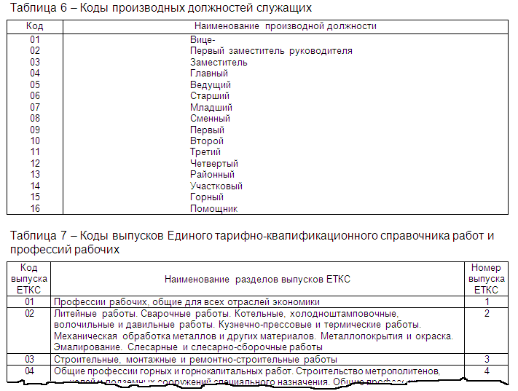

Slide 20
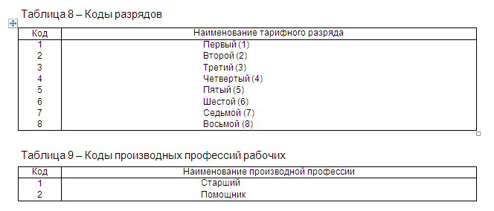

Slide 21
Структурные элементы, включенные в таблицы 2–9, положены в основу формирования полного кода должности служащего (профессии рабочего).
Состав структурных элементов полного кода должности служащего (профессии рабочего) определяется пользователем в соответствии со спецификой конкретных задач, решаемых с помощью данного классификатора.

Slide 22
Структура полного кода должности служащего (профессии рабочего):

Slide 23
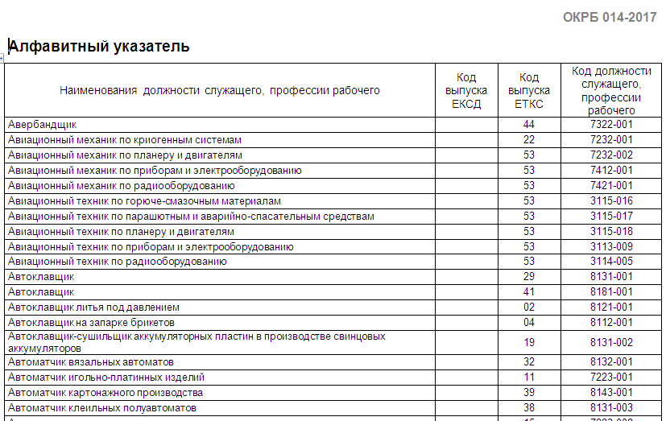
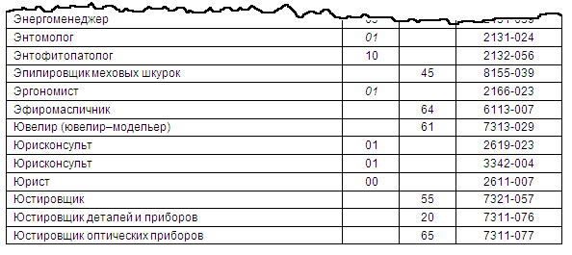

Slide 24
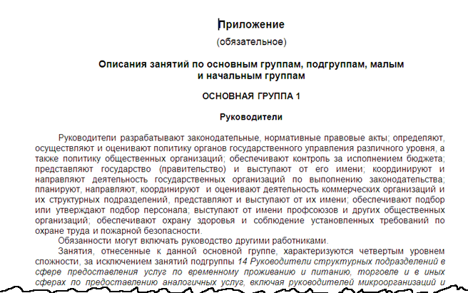

Slide 25
ОТЛИЧИЯ
Код группы занятий | Наименование групп занятий | Код группы занятий | Наименование групп занятий
 |  | 223 | Высококвалифицированные целители и практики традиционной и нетрадиционной медицины
 |  | 2230 | Высококвалифицированные целители и практики традиционной и нетрадиционной медицины
 |  | 224 | Практикующие парамедики
 |  | 2240 | Практикующие парамедики
2321 | Преподаватели учреждений образования, реализующие образовательные программы среднего специального образования
 |  | 2320 | Преподаватели средних профессиональных учебных заведений
2322 | Преподаватели учреждений образования, реализующие образовательные программы профессионально-технического образования
 |  | 2330 | Преподаватели в средней школе
2331 | Учителя (воспитатели) учреждений образования, реализующие образовательную программу начального образования
2332 | Учителя (преподаватели) учреждений образования, реализующие образовательные программы базового и среднего образования
2340 | Воспитатели учреждений образования, реализующие образовательные программы дошкольного образования
 |  | 2341 | Преподаватели в начальной школе
 |  | 2342 | Преподаватели в дошкольном образовании
3129 | Бригадиры, не вошедшие в другие начальные группы
 |  | 323 | Целители и практики традиционной и нетрадиционной медицины
 |  | 3230 | Целители и практики традиционной и нетрадиционной медицины
 |  | 01 | Офицеры в действующей армии
 |  | 011 | Офицеры в действующей армии
 |  | 0110 | Офицеры в действующей армии
 |  | 02 | Военнослужащие неофицерских званий
 |  | 021 | Военнослужащие неофицерских званий
 |  | 0210 | Военнослужащие неофицерских званий
 |  | 03 | Военнослужащие других званий
 |  | 031 | Военнослужащие других званий
 |  | 0310 | Военнослужащие других званий

